Slide 1
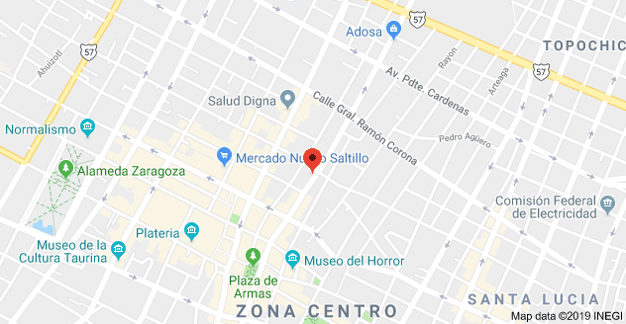
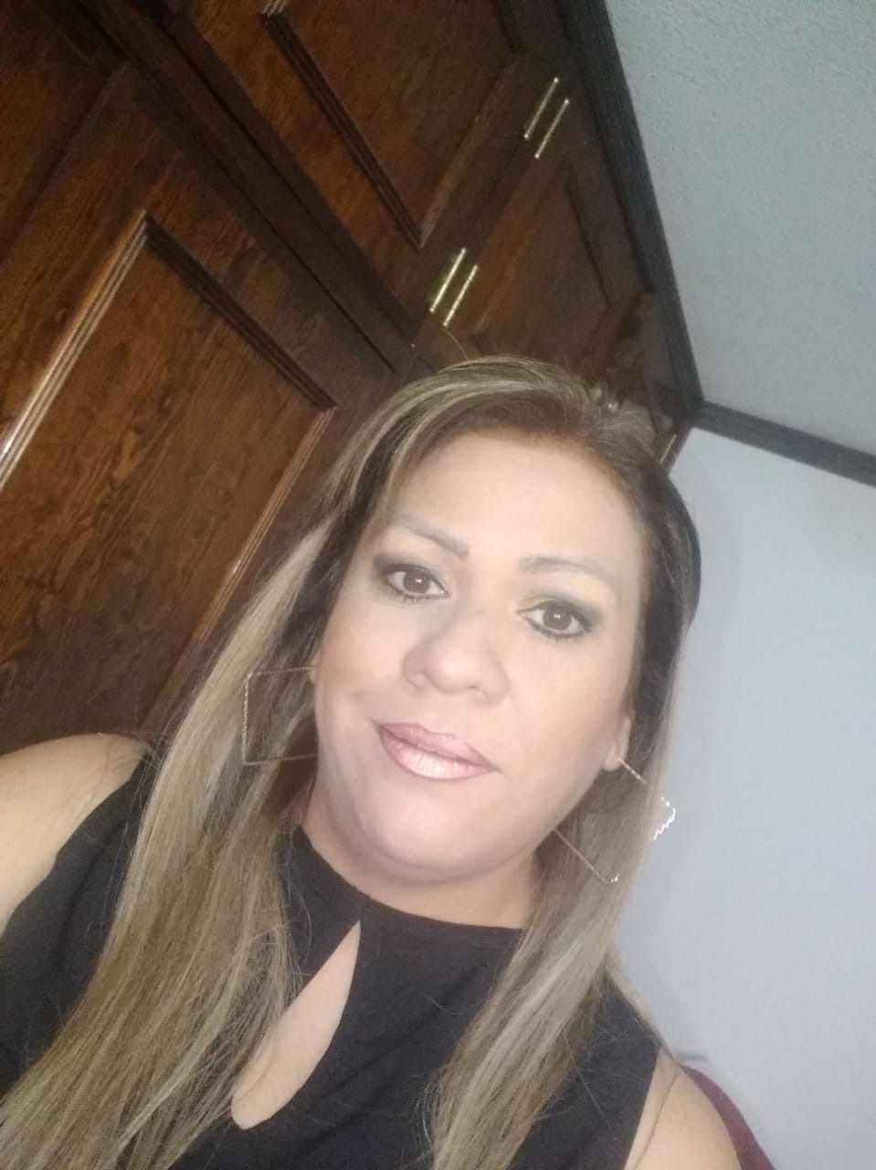
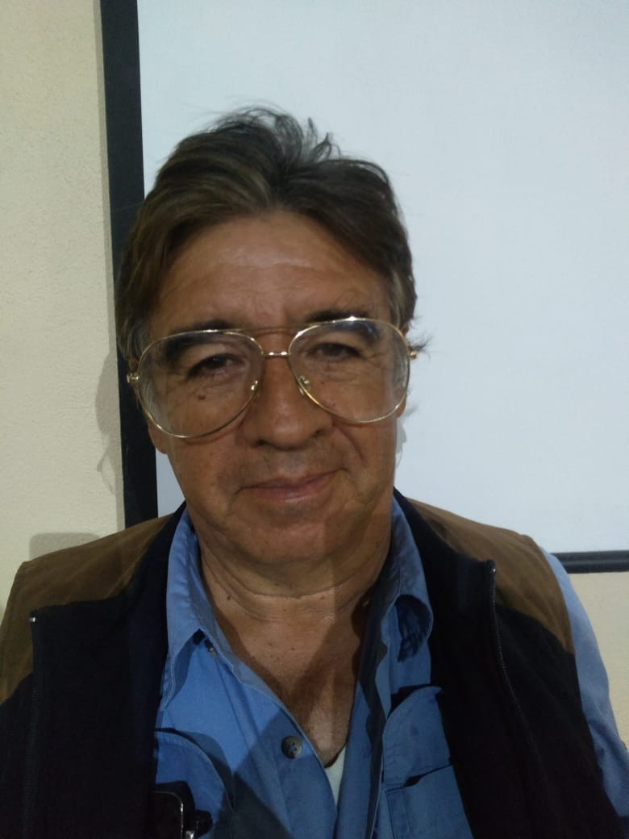
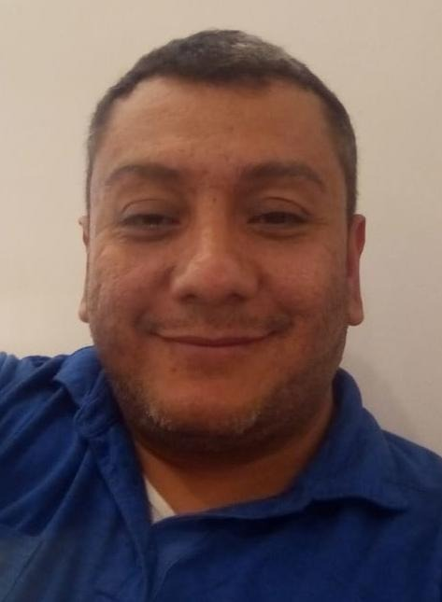
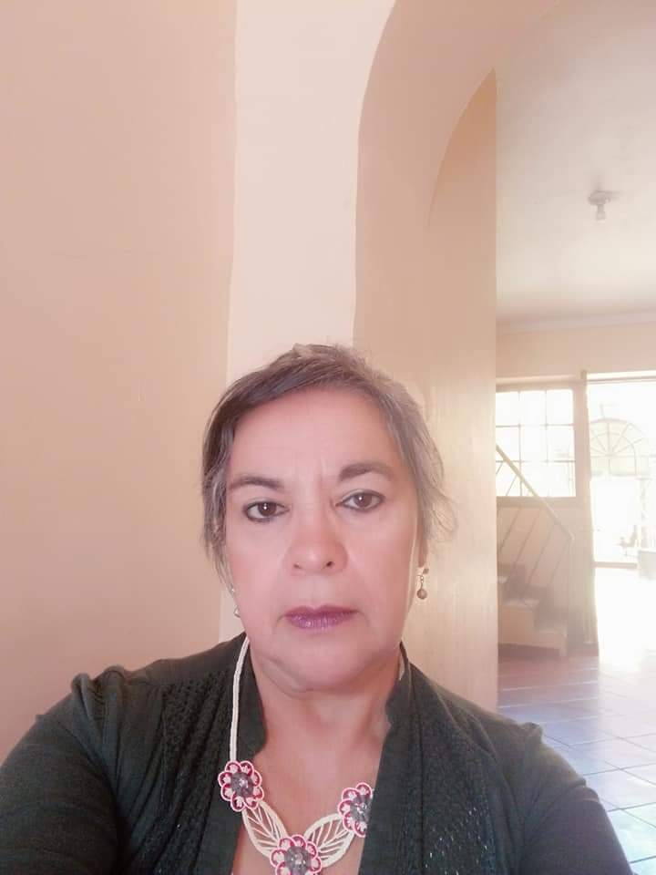
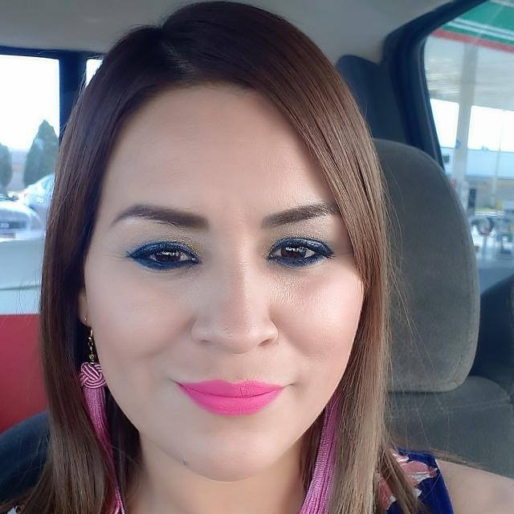
morena
coahuila
Comité de Transparencia Partido Morena
Lic. Yolia Guadalupe Vitela Hernandez
Email oficialmorenacoahuila@gmail.com
Calle Miguel Hidalgo Nte. 559, C.P. 25000. Zona Centro. Saltillo, Coahuila
Tel 410-6500
Jesus Mario González Lara
Email oficialmorenacoahuila@gmail.com
Calle Miguel Hidalgo Nte. 559, C.P. 25000. Zona Centro. Saltillo, Coahuila
Tel 410-6500
Jesus A. de la Cruz jaime
Email oficialmorenacoahuila@gmail.com
Calle Miguel Hidalgo Nte. 559, C.P. 25000. Zona Centro. Saltillo, Coahuila
Tel 410-6500
Guadalupe Herrera Mendoza
Email oficialmorenacoahuila@gmail.com
Calle Miguel Hidalgo Nte. 559, C.P. 25000. Zona Centro. Saltillo, Coahuila
Tel 410-6500
Diana Isabel Hernandez Aguilar
Email oficialmorenacoahuila@gmail.com
Calle Miguel Hidalgo Nte. 559, C.P. 25000. Zona Centro. Saltillo, Coahuila
Tel 410-6500
Titular de la Unidad: Lic. Yolía Guadalupe Vitela Guerrero Fecha de Actualizacion: 08 octubre del 2019
Calle Miguel Hidalgo Nte. 559, C.P. 25000. Zona Centro. Saltillo, Coahuila.

